Slide 1



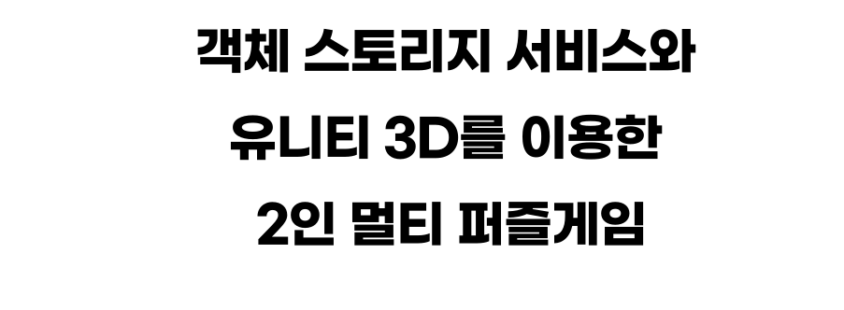
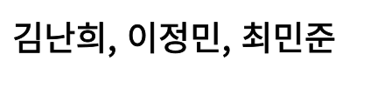
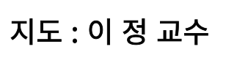
Notes:
안녕하세요. 캡스톤 디자인1 계획 발표를 맡은 이정민입니다.
저희는 객체 스토리지 서비스와 유니티 3D를 이용한 2인 멀티 퍼즐게임이라는 주제로 캡스톤 디자인을 진행하려 합니다.

Slide 2



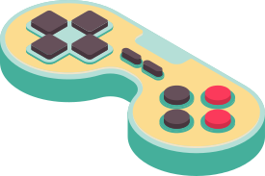





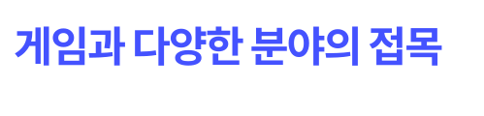

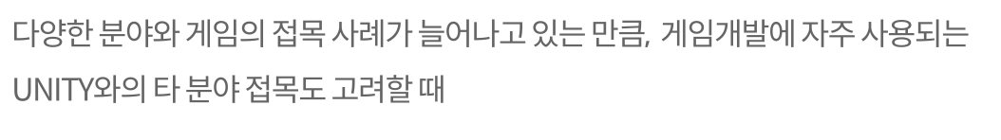




Notes:
저희가 이러한 주제를 선정한 이유는 다음과 같습니다.
팬데믹 이후 게임업계가 점차 어려워지고, 매출을 올리기 쉽게끔 설계된 게임만을 중시하는 분위기가 고조되어, 게임분야에도 다양한 기술과 새로운 분야를 연구함으로써 이를 헤쳐 나가야 한다고 생각합니다.
또한 게임과 다양한 IT분야가 접목되어 사용하는 사례가 많아지면서, 여러가지 IT기술과 트렌드에 대한 탐구와 적용에 게임이라는 분야가 적합하다고 생각하였습니다.

Slide 3
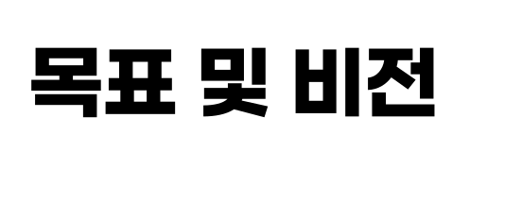







Notes:
따라서 저희는 현재 발전하고 있는 메타버스를 기반으로 가상세계를 탐험하고 퍼즐을 해결하면서 사용자에게 적극적인 참여를 요구하는 게임을 제작하는 것을 목표로 하고 있습니다.
Unity와 데이터베이스, 클라우드 등 다양한 분야를 접목한 멀티 플레이어 시스템을 구축할 것입니다.

Slide 4

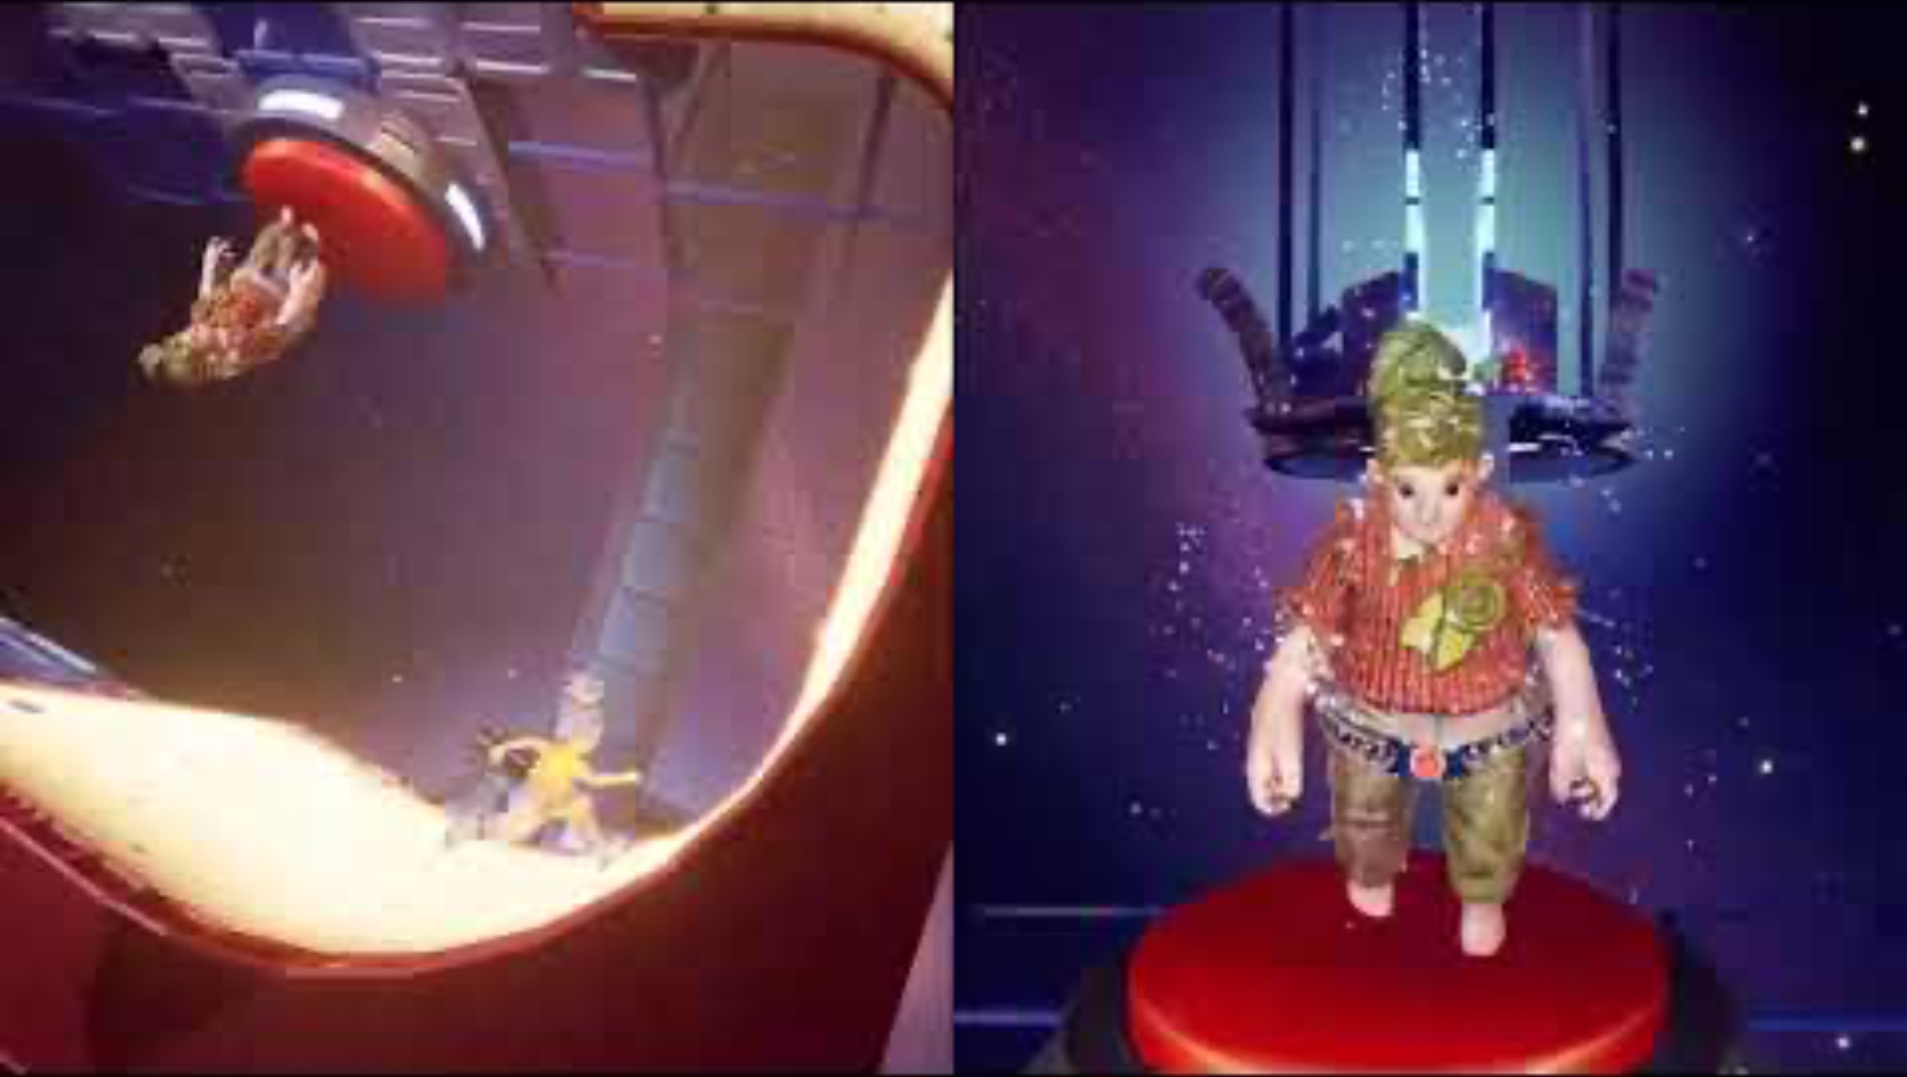
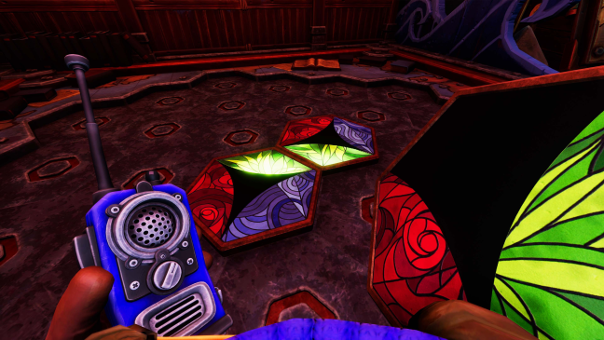

Notes:
다음은 유사한 장르의 게임인 it takes two 플레이 영상입니다.

Slide 5
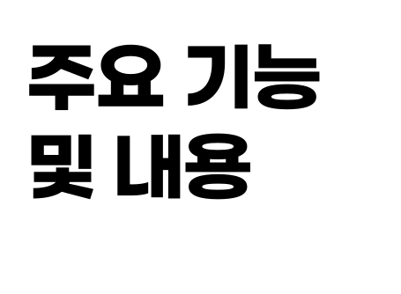
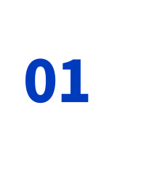
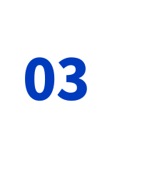
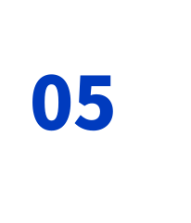


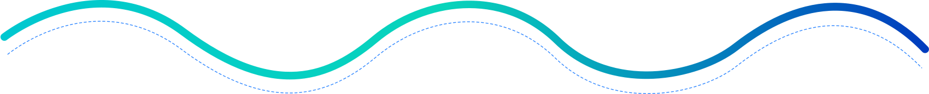



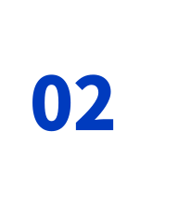
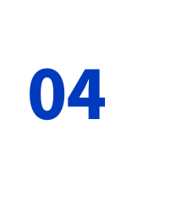
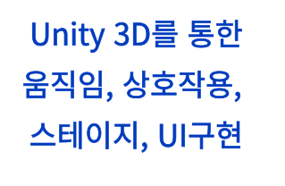
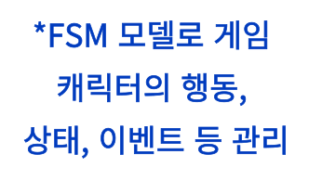
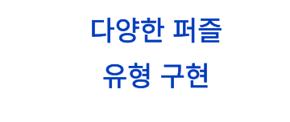
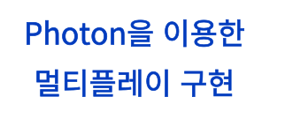
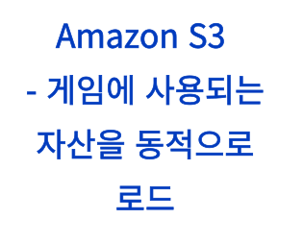

Notes:
저희가 구현하고자 하는 주요 기능입니다.
Unity 3D를 통해 움직임, 상호작용, 스테이지, UI를 구현하고
FSM 모델로 캐릭터의 행동, 상태, 이벤트 등을 관리합니다.
다양한 퍼즐 유형을 구현할 예정이며
온라인 서비스에서 자주 사용되는 Photon엔진을 이용하여 멀티플레이를 구현하고
Amazon Web Service에서 제공하는 클라우드 스토리지 서비스인 Amazon S3 서비스를 통해 게임에 사용되는 자산을 “버킷”이라는 리소스에 객체로 저장하여 동적으로 로드함으로써 게임의 유연성과 성능을 향상시킬 것입니다.

Slide 6














Notes:
다음으로는 추진 전략입니다.
주 1회 디스코드를 통해 비대면으로 진행 상황을 보고하고 회의를 진행합니다. 이를 통해 대면 일정을 맞추지 않아도 보다 편리한 소통이 가능하게 합니다.
또한 Notion으로 Workflow를 관리하여 프로젝트를 보다 효율적으로 운영하며,
애자일 방법론을 채택해 프로젝트를 탄력적으로 진행합니다.

Slide 7


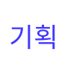

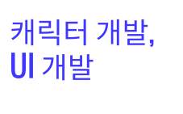
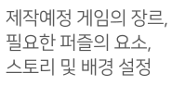

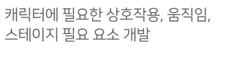
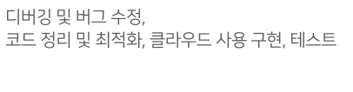
















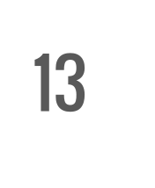




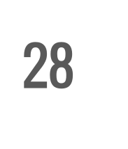
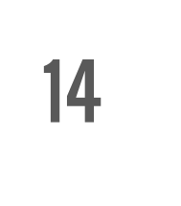
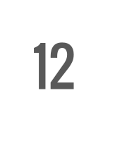
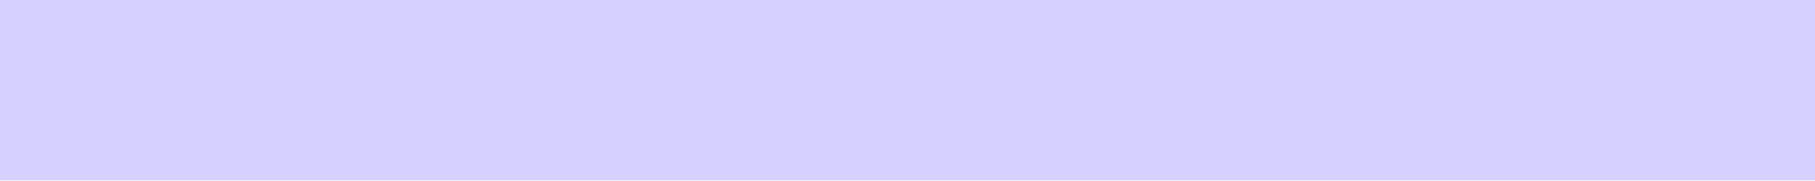

Notes:
추진 일정은 다음과 같습니다. 현재 기획과 UI개발중에 있는 상태입니다.
(슬라이드 보면서 설명)

Slide 8





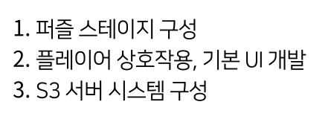

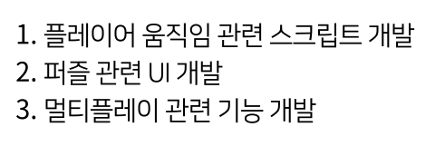

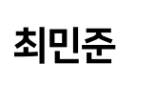




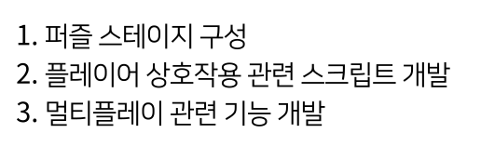
개발자
김난희, 이정민, 최민준
프로젝트 매니저
이 정 교수
디자인
Unity Asset Store 이용
Notes:
다음은 각 인원별 역할 분담입니다.
(슬라이드 보면서 설명)

Slide 9
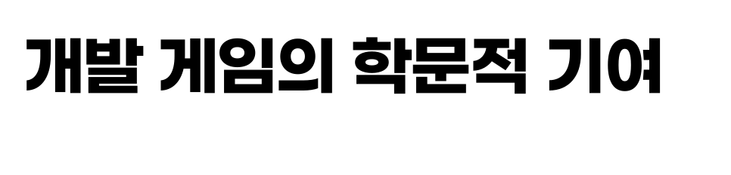


개발 환경에 알맞는 코딩 능력과 활용 능력 향상
전공 분야에서 학습한 다양한 지식들을 종합하여 활용
필드에서 사용하는 서비스를 적용하여
각 기술이 원활하게 상호작용 할 수 있도록
조율하는 작업을 통해 기술적 통합을 이룸
Notes:
마지막으로 저희가 개발하고자 하는 게임이 어떤 학구적인 의미가 있는지 말씀드리겠습니다.
게임 엔진인 유니티를 활용함으로써 개발 환경에 알맞는 코딩 능력과 활용 능력을 향상시킬 수 있습니다
또한 전공 분야에서 학습한 프로그래밍 언어, 소프트웨어 설계, 데이터베이스, 통신, 디자인 패턴과 같은 다양한 지식들을 종합하여 활용하며, 필드에서 사용하는 여러 서비스를 적용하여 각 기술이 원활하게 상호작용 할 수 있도록 조율하는 작업을 통해 기술적 통합을 이룰 수 있습니다.
대학에서 지난 시간동안 공부한 내용들을 총집약하고 한 발자국 더 나아갈 수 있는 수단으로써 게임 개발을 선택했고, 이를 통해 학문적 기여에 힘쓸 것입니다.

Slide 10
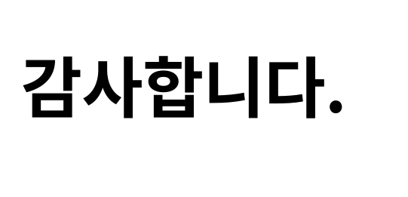
Notes:
이상으로 발표를 마치겠습니다.
감사합니다.

